Slide 1
linux 환경에서 Docker및
PostgreSQL & PGADMIN
설치 및 실습
  2024. 03.21

Slide 2
들어가기 앞서
실습실 환경이 같아 PostgreSQL DB의 관리자 계정(postgres)의 비밀번호를 각기 다른사람이 모르기떄문에 하나의 환경으로 통일하고자함.
더불어 linux환경에서 설치하는것도 다뤄보고자함.
  Linux는 windows환경에서 3가지 선택을 통해 설치할수있음.
    디스크에 grub등 설치를 통한 os를 두개로 나누어 설치하는법.
    Vmware를 통한 설치.
    WSL을 통한 설치
  이중 WSL을 선택하여 linux를 설치할것임.
사전에 해야할것
  기존 window에 설치된 postgresql을 삭제
  Wsl을 위해 윈도우 가상화를 켜야함
    Bios 가상화 켜기
    Hyper-v 켜기

Slide 3
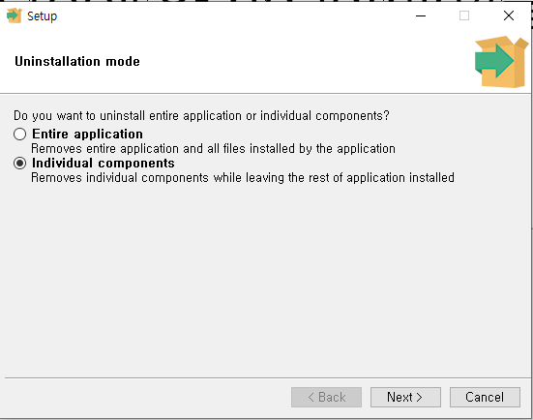
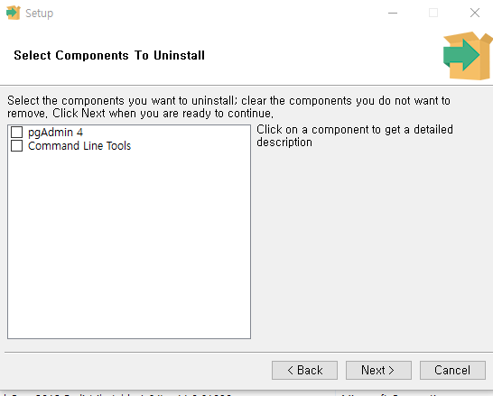
Postgresql 삭제
제어판 -> 프로그램 제거 변경-> postgreql 16 삭제
Command line tools와 pgadmin4를 제외한 나머지를 삭제할것.

Slide 4
WSL
WSL
  (Linux용 Windows 하위 시스템)은 별도의 가상 머신 또는 이중 부팅 없이 Windows 컴퓨터에서 Linux 환경을 실행할 수 있는 Windows의 기능
  WSL은 Windows와 Linux를 동시에 사용하려는 개발자에게 원활하고 생산적인 환경을 제공함
설치가이드

Slide 5
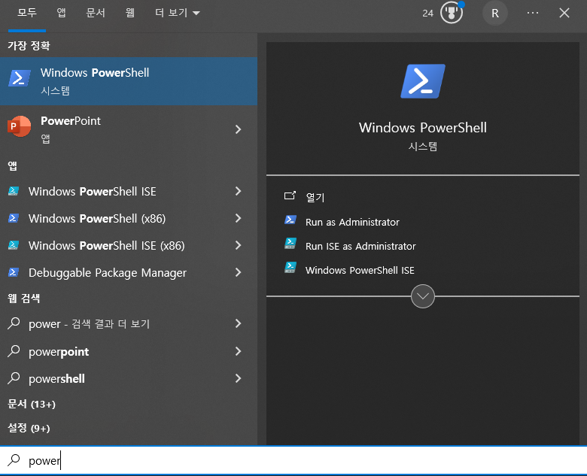
WSL install
Powershell을 관리자 권한으로 실행
  Run as administrator혹은 아이콘의 우클릭을 통해 수행할수있음.

Slide 6
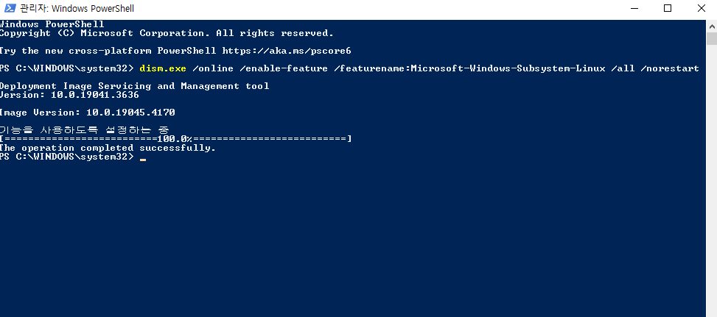
WSL install
다음의 명령어 실행.
dism.exe /online /enable-feature /featurename:Microsoft-Windows-Subsystem-Linux /all /norestart

Slide 7
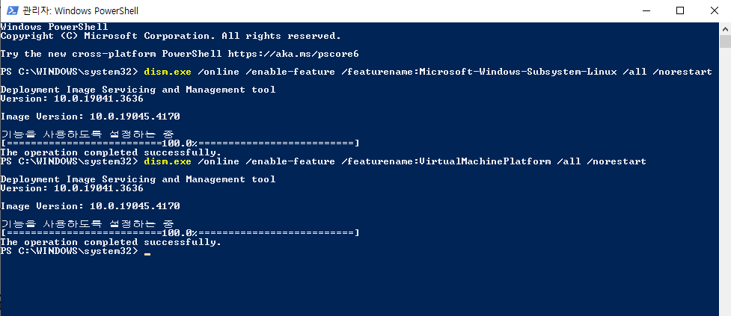
WSL install
virtual machine 기능사용
dism.exe /online /enable-feature /featurename:VirtualMachinePlatform /all /norestart

Slide 8
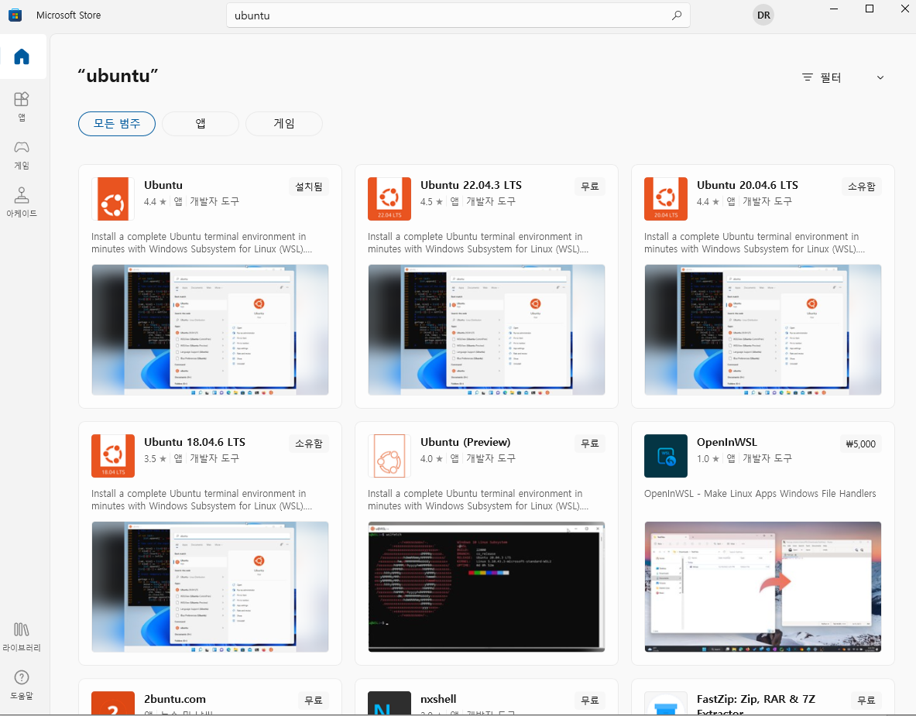
WSL install
Linux 커널 설치
Linux 커널 업데이트
Wsl2를 기본버전으로 설정
Linux 배포판 설치
  Microsoft store 열고 즐겨 찾는 linux 배포를 선택합니다.
  Ubuntu 설치
    Username 및 Password는 사용자가 정의
wsl --install
wsl --update
wsl --set-default-version 2

Slide 9
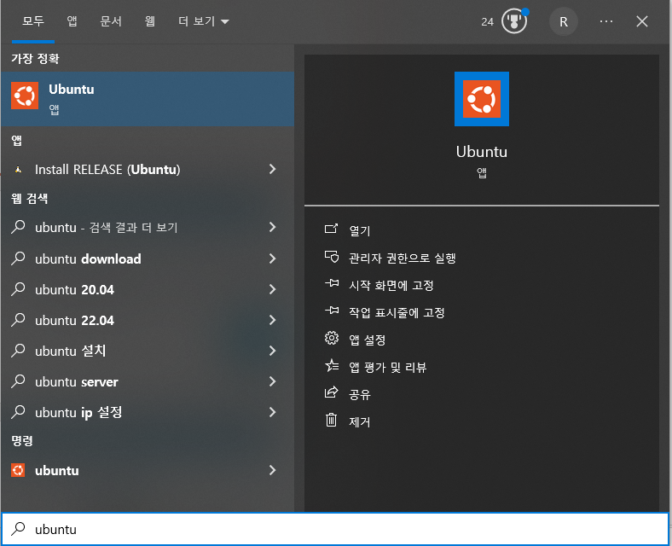
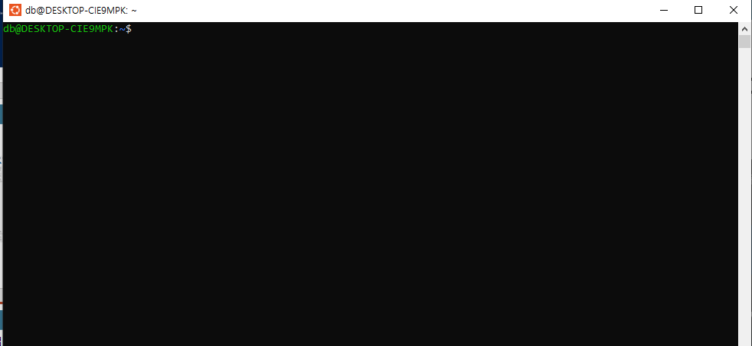
Ubuntu install
설치후 탐색기에서 자신이 설치한 ubuntu 검색을 통해 linux 실행가능.

Slide 10

Docker
Docker란?
  Docker는 애플리케이션을 신속하게 구축, 테스트 및 배포할 수 있는 소프트웨어 플랫폼.
  Docker는 소프트웨어를 컨테이너라는 표준화된 유닛으로 패키징하며, 이 컨테이너에는 라이브러리, 시스템 도구, 코드, 런타임 등 소프트웨어를 실행하는 데 필요한 모든 것이 포함되어 있음.

Slide 11
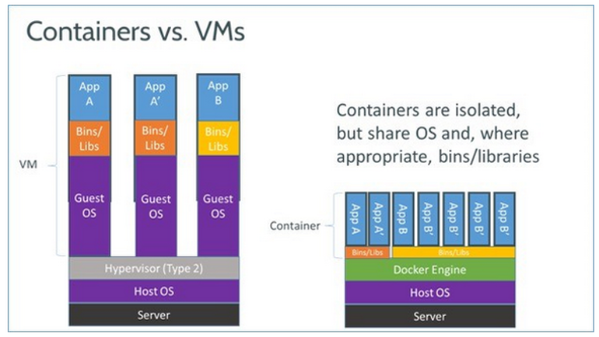
왜 Docker 인가?
Vm과의 비교

Slide 12
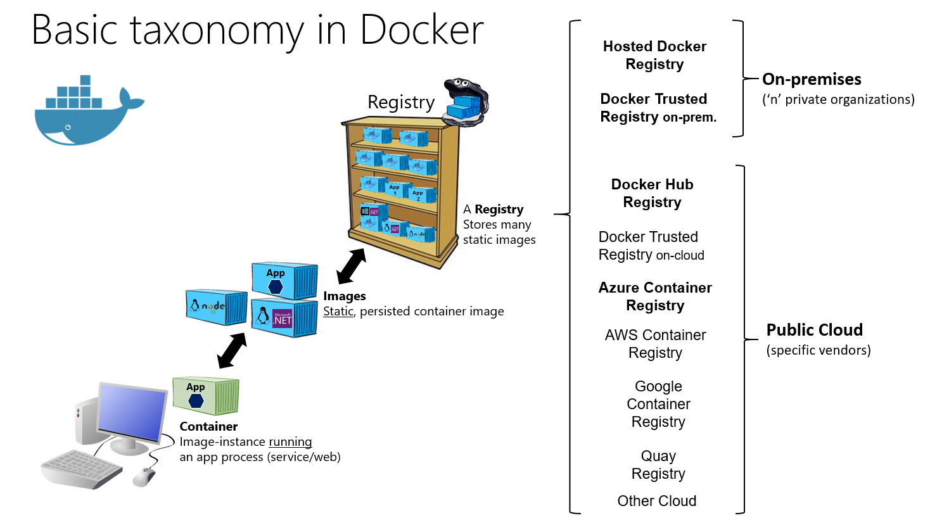
Docker
용어 및 개념 분류

Slide 13
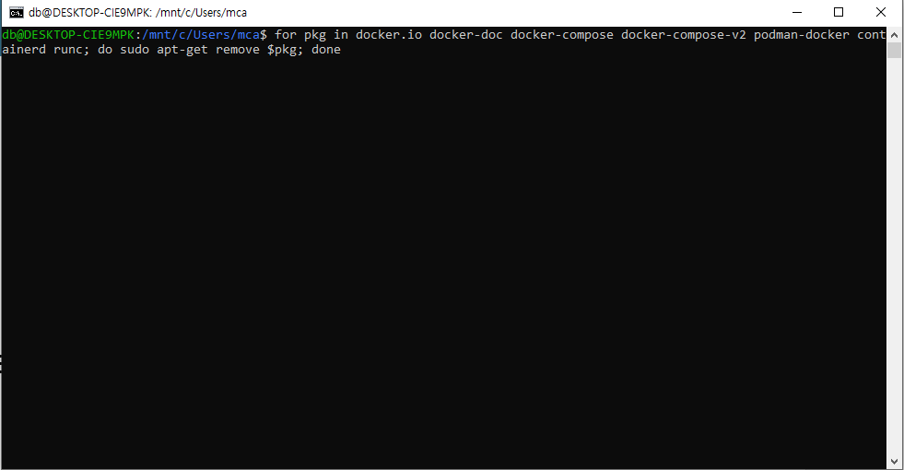
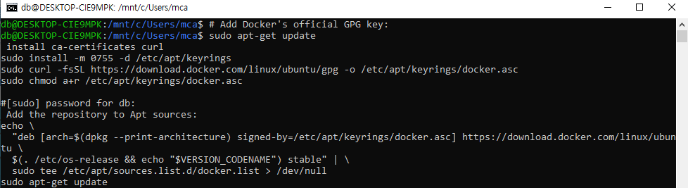
Docker 설치
설치 페이지
Linux terminal 킨 상태에서 기존 설정 및 프로그램 삭제
for pkg in docker.io docker-doc docker-compose docker-compose-v2 podman-docker containerd runc; do sudo apt-get remove $pkg; done
docker 저장소 추가
# Add Docker's official GPG key:
sudo apt-get update
sudo apt-get install ca-certificates curl
sudo install -m 0755 -d /etc/apt/keyrings
sudo curl -fsSL https://download.docker.com/linux/ubuntu/gpg -o /etc/apt/keyrings/docker.asc
sudo chmod a+r /etc/apt/keyrings/docker.asc
# Add the repository to Apt sources:
echo \
"deb [arch=$(dpkg --print-architecture) signed-by=/etc/apt/keyrings/docker.asc] https://download.docker.com/linux/ubuntu \
$(. /etc/os-release && echo "$VERSION_CODENAME") stable" | \
sudo tee /etc/apt/sources.list.d/docker.list > /dev/null
sudo apt-get update

Slide 14
Docker 설치
패키지 설치
설치 완료후 검증.
sudo apt-get install docker-ce docker-ce-cli containerd.io docker-buildx-plugin docker-compose-plugin
sudo docker run hello-world

Slide 15
Docker 권한설정
권한이 없다고 관리자 권한으로 실행해달라는 메시지
sudo usermod -a -G docker $USER
sudo service docker restart

Slide 16
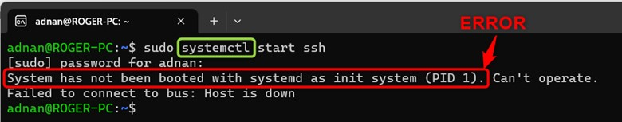
Wsl환경에서 docker 오류 발생시
Pid error
  Systemd를 사용하는것이 처음엔 막혀있음.
  Systemd 사용을 위해서 다음의 사전 작업을 수행.
    WSL version 확인 (0.67.6)이상
    업데이트하려면 WSL –-update 수행.
  본인이 설치한 Linux를 실행
    sudo nano /etc/wsl.conf 실행
    오른쪽의 내용 복사 및 붙여넣어 저장
[boot]
systemd=true

Slide 17
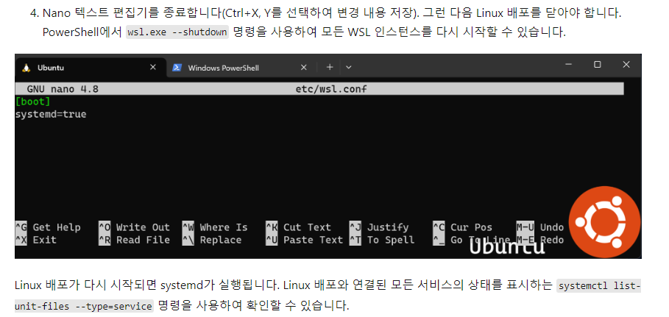
Wsl 환경에서 docker 오류 발생시
저장후 wsl 재실행
Systemctl status 혹은 pstree로 확인.

Slide 18
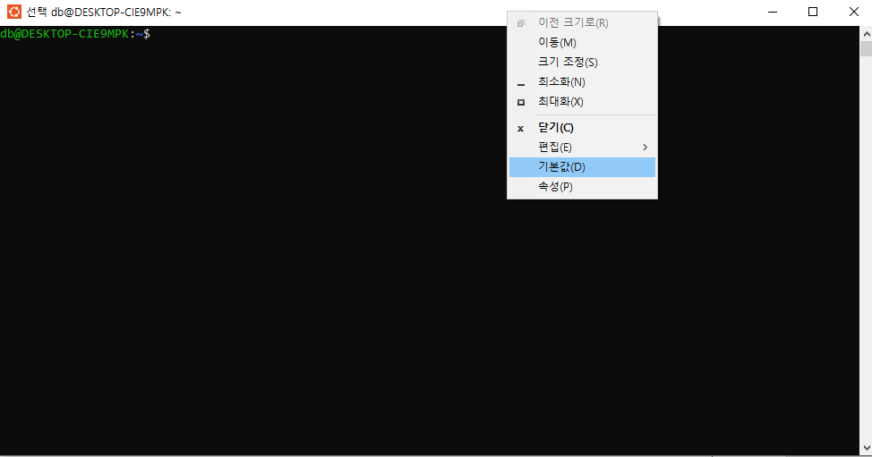
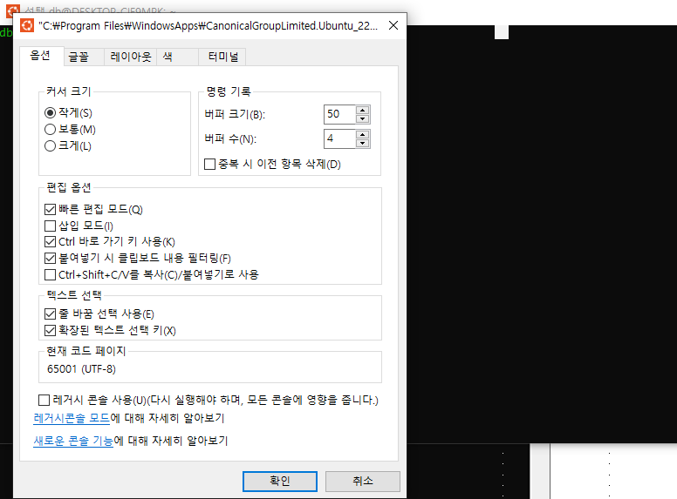
Wsl 환경에서 복사 붙여넣기가 안될때
속성에서 설정.

Slide 19
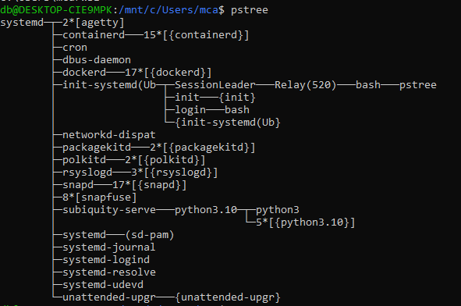
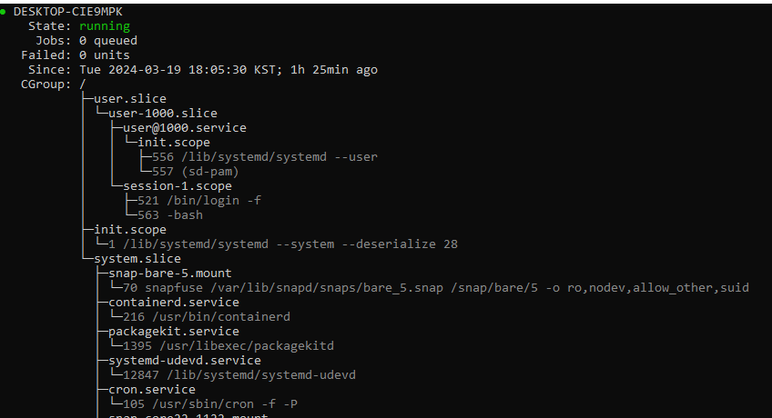
Wsl환경에서 docker
잘 수행됐을시 다음과 같은형태의 메시지 출력

Slide 20
Docker
Docker는 linux 혹은 linux에서 구동되는 프로그램을 docker image 파일에 기반하여 containner라는 패키지를 process상에 적재할수있음.
다음은 많이쓰이는 docker의 명령어임.
  docker ps
  docker images
  docker pull
  docker run
  docker start
  docker stop
  docker rm
  docker rmi

Slide 21
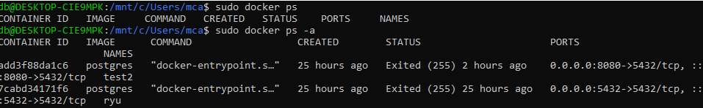
Docker 명령어
Docker ps
  실행중인 container 목록을 출력함.
CONTAINER ID
  이미지로 부터 생성된 컨테이너의 id
Image
  Container가 어느 image로부터 생성되어있는지 보여줌.
Command
  Shell과 같은 linux 명령어를 containner구동시에 수행하게하는 entry 명령어.
Status
  실행중 혹은 종료된 상태 확인가능
Ports
  실행중인 컨테이너의 특정 port를 포트포워딩을 통해 접근할수있음.
  Postgresql의 경우 5432 포트를 기본포트로 사용함 위의 경우 localhost의 8080으로 test2라는 containner의 5432포트에 접근하겠다는의미.
ps –a option은 실행중이지 않은 컨테이너의 목록도 보여줌.

Slide 22
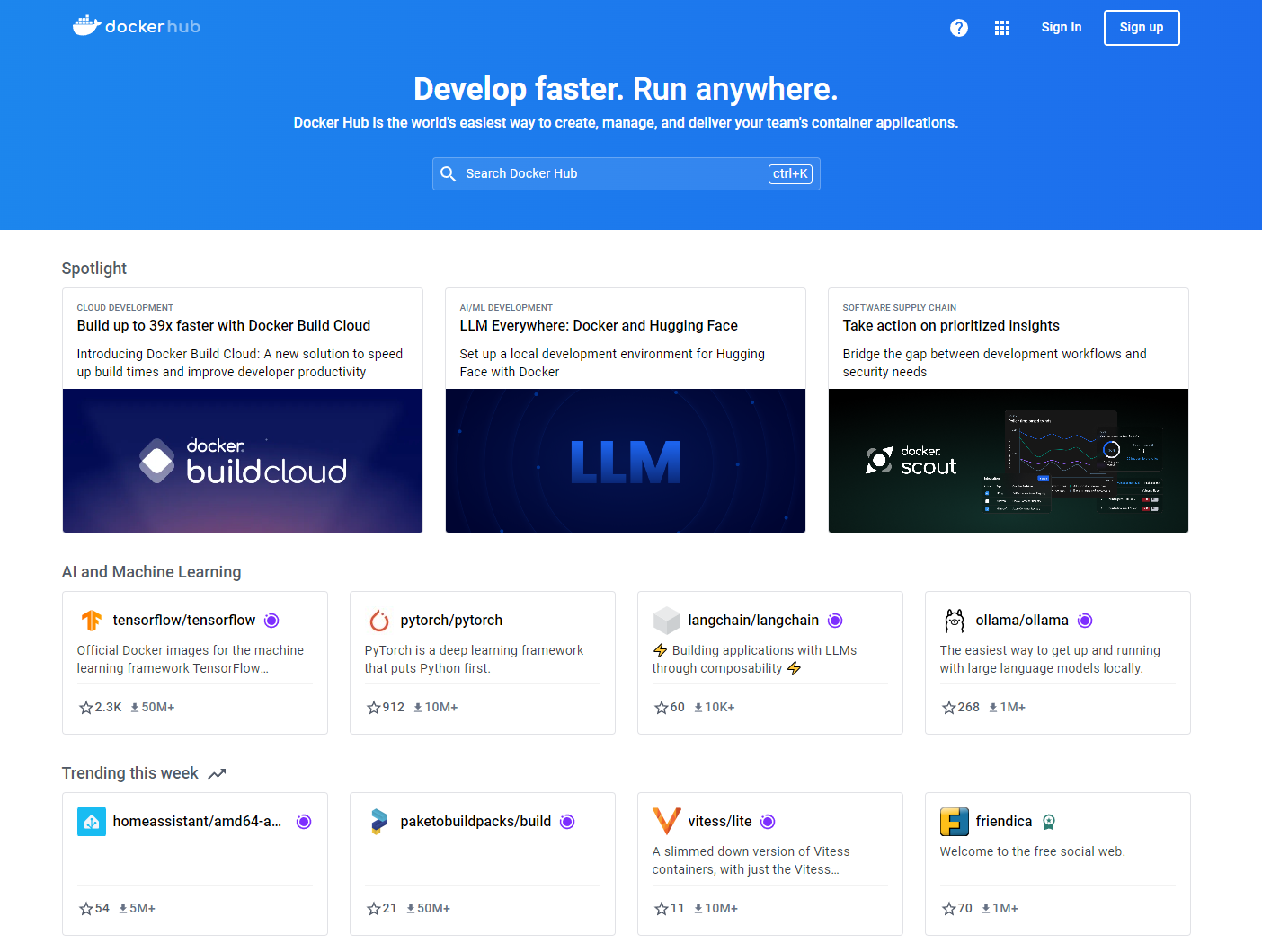
Docker 명령어
Docker pull
  Docker hub라는 docker 에서 제공하는 image hub가 있음.
  Hub에는 수많은 프로그램 및 os가 등록되어있어 이들을 pull명령어로 가져와 구동할수 있음.

Slide 23

Docker 명령어
현재 머신에 설치된 docker image를 확인 가능.
Repository
  저장소명
Tag
  version
Image ID
  Docker rmi $Imageid 를통해 이미지삭제 가능.

Slide 24
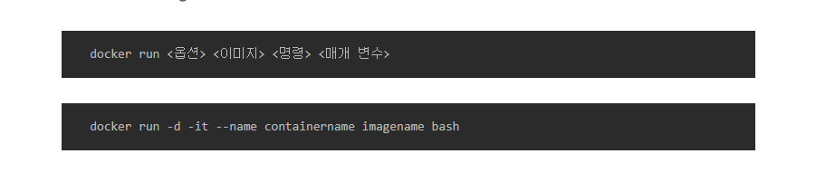
Docker 명령어
Docker run
  Image로 부터 containner를 생성하고, 구동시키는 명령어.
  여러 옵션을통해 localhost로부터 containner에서 구동중인 서비스에 접근할수있게끔 포트 포워딩이나 containner에서 localhost 의 자원에 접근하게 할수있음.

Slide 25

Docker 명령어
Docker start
  생성된 containner를 구동하는 명령어
  Containner의 id나 name을 기반으로 실행할수있음.

Slide 26
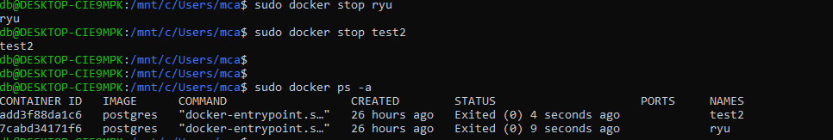
Docker 명령어
Docker stop
  Stop을통해 실행중인 containner를 종료시킬수있음.
  containnerID 혹은 Name을입력

Slide 27
Docker 명령어
Docker rm
  종료된 컨테이너를 삭제하는명령어
    Containner id 혹은 name을 기반으로 삭제가능.
    예) Docker rm ryu
Docker rmi
  설치된 docker 이미지를 삭제할수있음
    Image id 혹은 name 과 tag의 조합으로 삭제가능.
    예) Docker rmi postgres:latest

Slide 28
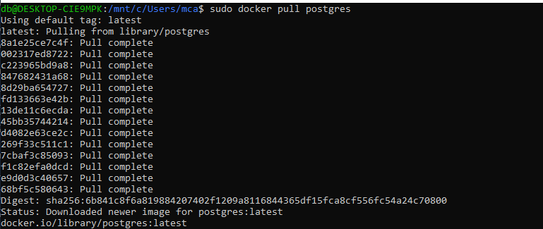

Docker 를 통한 postgresql 설치
Postgresql docker image 공식 저장소
  다음의 명령어 수행
docker pull postgres

Slide 29
Postgresql 컨테이너 생성
Containner 생성 및 구동
-P option
  컨테이너 내부 특정 포트를 localhost포트 로 접근가능하게함
--name
  생성한 containner에 대한 alias
-e
  생성하는 컨테이너에 환경변수값을 생성하여 적용 POSTGRES_PASSWORD은 postgresql이 사용함.
-d
  Detached 모드로 컨테이너 실행.
-it
  컨테이너 내부로 진입하도록 attach 가능한 상태로 설정.
docker run –p host_port:container_port --name some-postgres -e POSTGRES_PASSWORD=mysecretpassword -d postgres

Slide 30
Postgresql 컨테이너 생성
Postgresql은 기본적으로 5432 port를 사용
따라서 localhost에서 containner의 5432 port로 포트포워딩을 해야함.
빨간색으로 표시된부분은 본인이 알아서 정의할것.
실행이 잘되면 다음과 같이 출력됨.
sudo docker run --name leesoochan -p 8080:5432 -e POSTGRES_PASSWORD=123321 -d postgres
다운 받은 image의 alias임.

Slide 31
Postgresql 컨테이너 생성
Postgresql은 기본적으로 5432 port를 사용
따라서 localhost에서 containner의 5432 port로 포트포워딩을 해야함.
빨간색으로 표시된부분은 본인이 알아서 정의할것.
실행이 잘되면 다음과 같이 출력됨.
sudo docker run --name leesoochan1 -p 8081:5432 -e POSTGRES_PASSWORD=123321 -d postgres
다운 받은 image의 alias임.

Slide 32
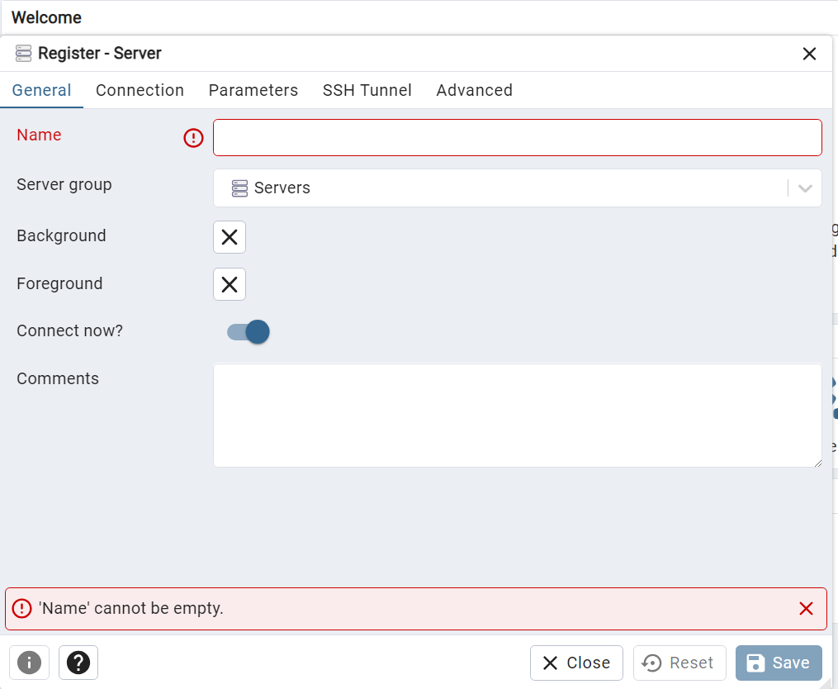
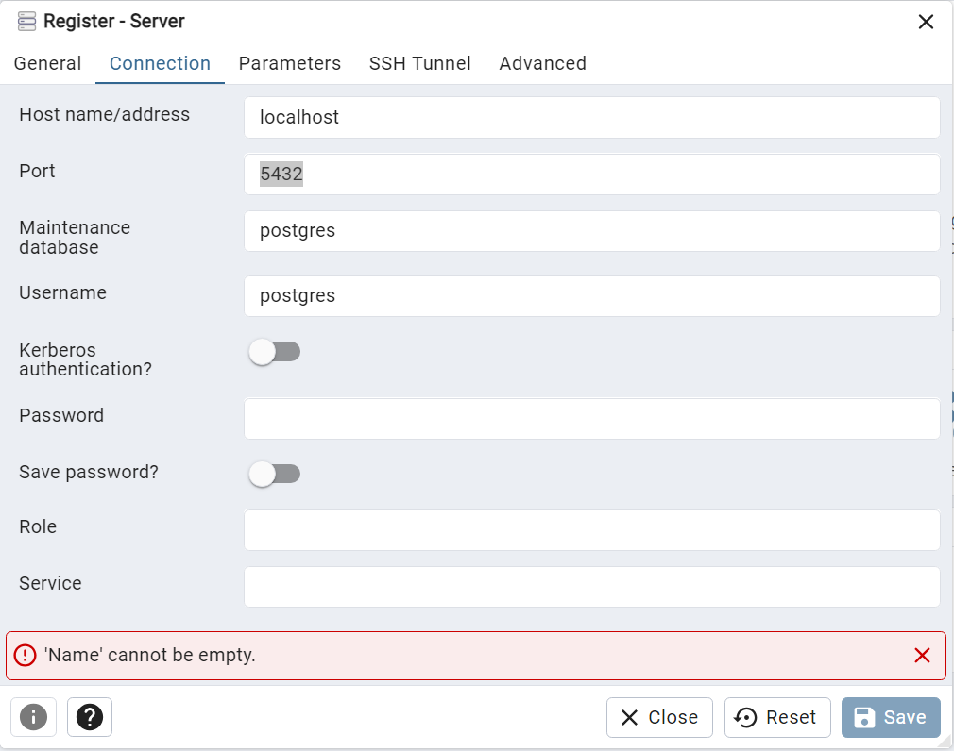
Pgadmin 에서 postgresql 연결
postgresql 컨테이너가 구동된 상태에서 사용자가 설정한 포트 번호로 접근가능.
Servers 우클릭 조작으로 register server 수행
  Port는 포트포워딩시 본인이 설정한 port로 값 설정
  Password 본인이 설정한 패스워드값 설정

Slide 33
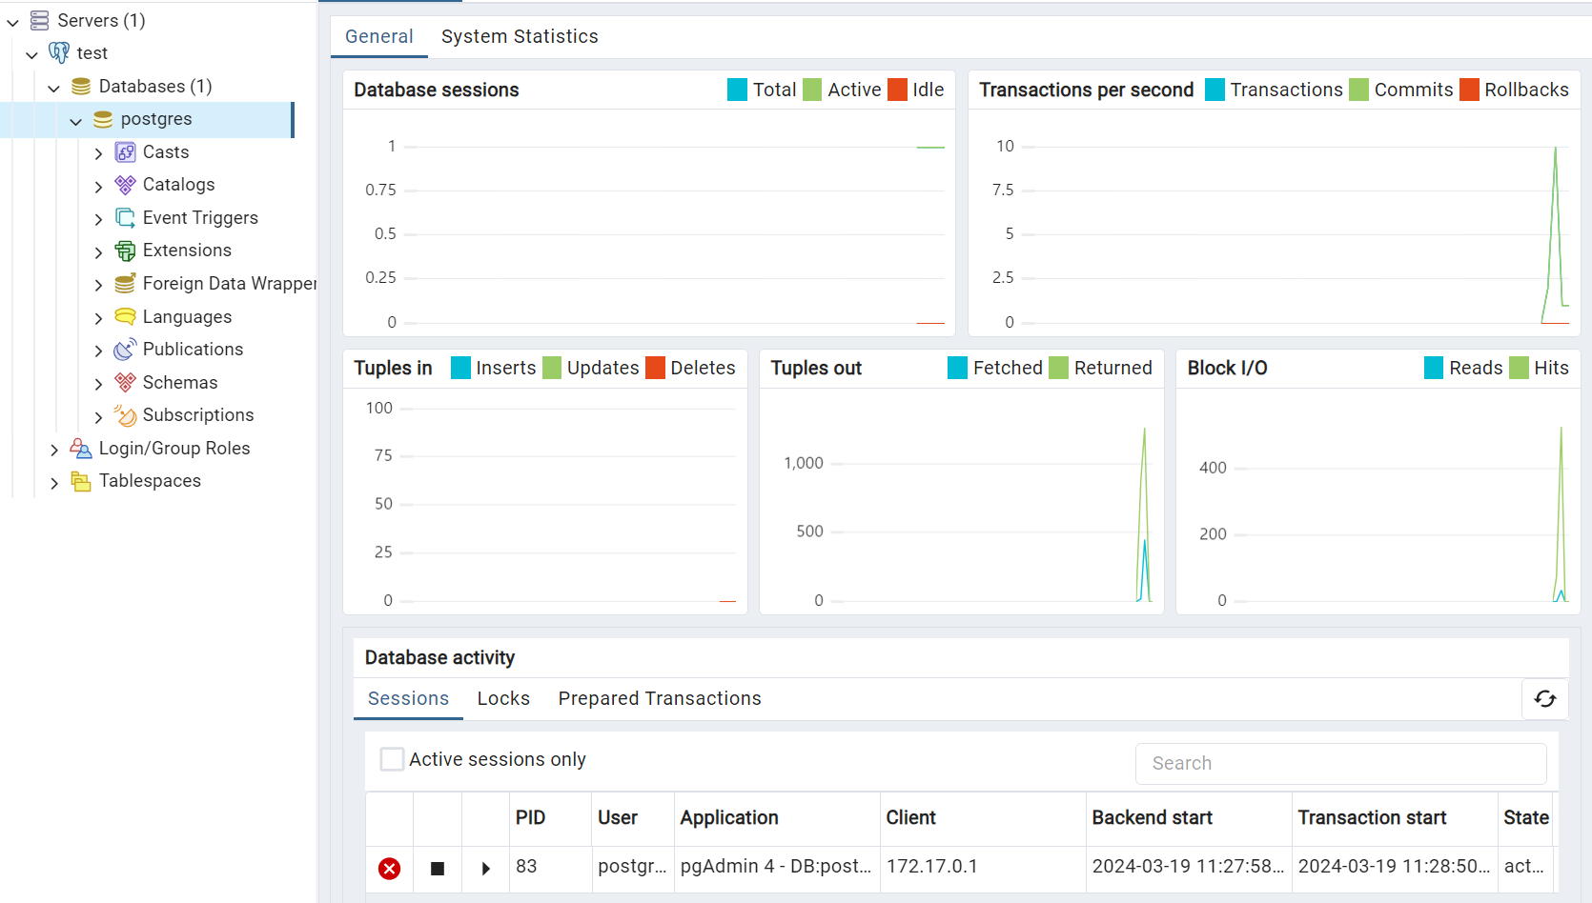
Pgadmin4에서 postgresql 연결
연결이 잘수행되면 다음과 같이됨.

Slide 34
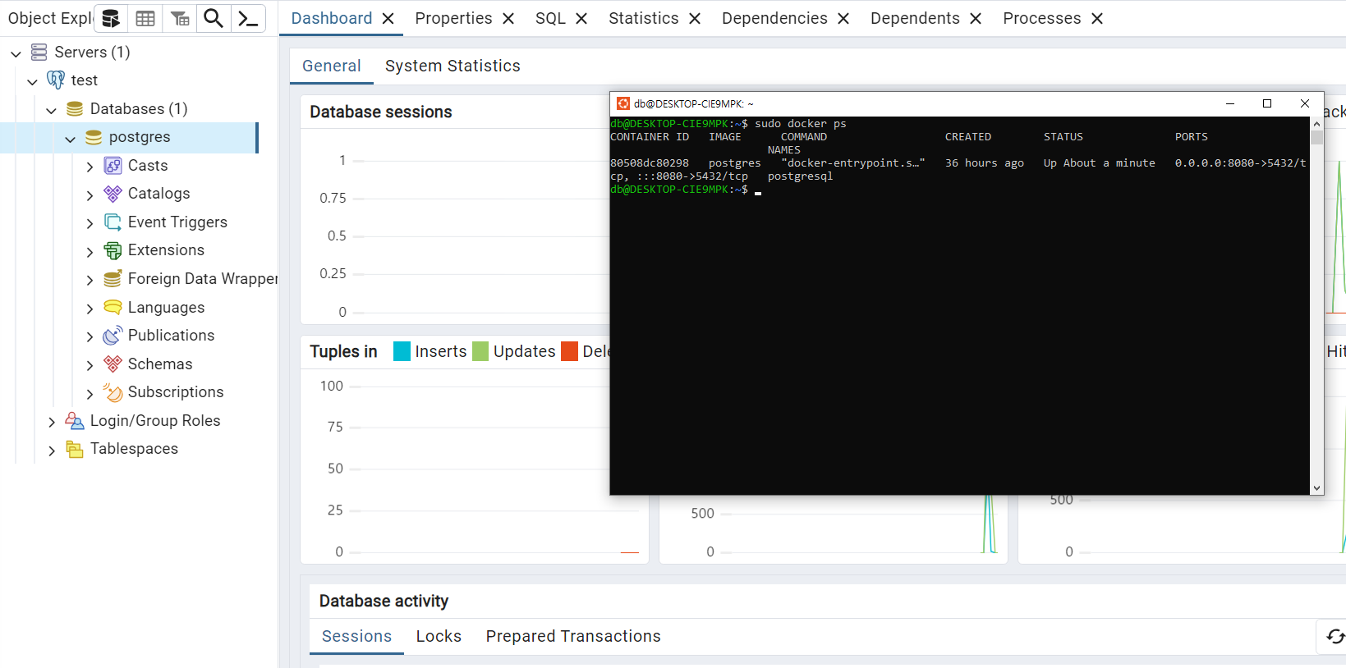
과제
Linux 터미널과 pgadmin4를 실행하여 postgresql에 연결한 화면을 조교에게 보여줄것.
다음과 같이 화면 캡처후 과제 게시글에 업로드

Slide 35
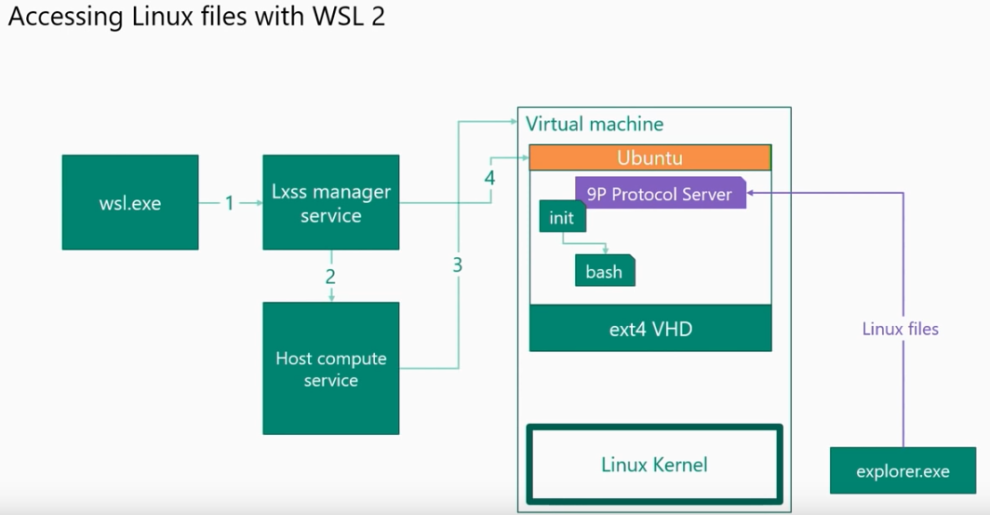
etc
컨테이너 내부로 접근하고싶다면?
  Sudo docker exec –it containnerID /bin/bash
  Linux를 실행한 상태에서 위의 명령어를 통해 내부로 접속할수있음.
Wsl환경에서 window 시스템의 파일에 접근하고싶을때
  Wsl 환경에서 C드라이브와 같은 드라이브는 /mnt/에 맵핑되어있음.

Slide 36
etc
참고
  외부에서 wsl의 port에 접근가능하게 하고싶을경우.

